Slide 1
Prélèvement de gaz du sol et d’air intérieur/extérieur
Mesures d’air : étape par étape
Moulin de Beez, les 5 et 12 décembre

Slide 2





Exemple de réflexion sur base de 3 cas théoriques
?
?
Mesures d’Air appropriées
?
?
?
&
Préparation
Réalisation
Intégration

Slide 3
CAS 1 : Maison d’habitation – type III
Terrain
Remblai
Pollution historique :
Ethylbenzène
Limon
6,4 m ESO
Eau souterraine non impactée

Slide 4


Rappel : Processus par étapes
CAS 1 : Maison d’habitation – type III
MCS consolidé
Etude de Risques
HMG
ESR
2. EDR
MG
?AMG/ MG?
Réalisation de mesures d’air
Nécessité Assainissement

Slide 5
CAS 1 : Maison d’habitation – type III
Pollution historique en éthylbenzène liée à une citerne de mazout de chauffage aérienne en cave – évacuée
S-Risk :
  Scenario standard RI >1
  Artifice « profile soil indoor » RI > 1
Assainissement ? Mesures d’Air?
Mesures d’air

Slide 6
CAS 1 : Maison d’habitation – type III : Stratégie : GRER v6 –Annexe B6.1
Superficie
Terrain
Maison : 50 m²
Superficie tache sous bâti : 30 m²
Lignes directrices :
Air Intérieur/gaz du sol
Prélèvements synchrones
Blanc
…
Remblai
Pollution historique :
Ethylbenzène
Limon
6,4 m ESO
Eau souterraine non impactée

Slide 7
CAS 1 : Maison d’habitation – type III : Stratégie : GRER v6 –Annexe B6.1
Superficie
Terrain
Maison : 50 m²
Superficie tache sous bâti : 30 m²
Réflexion sur la pollution
- Pollution profonde?
- Zone tampon?
- Configuration ?
Remblai
Pollution historique :
Ethylbenzène
Limon
6,4 m ESO
Eau souterraine non impactée

Slide 8
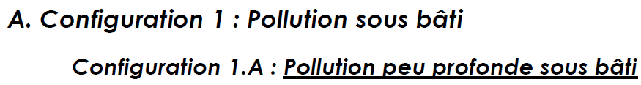
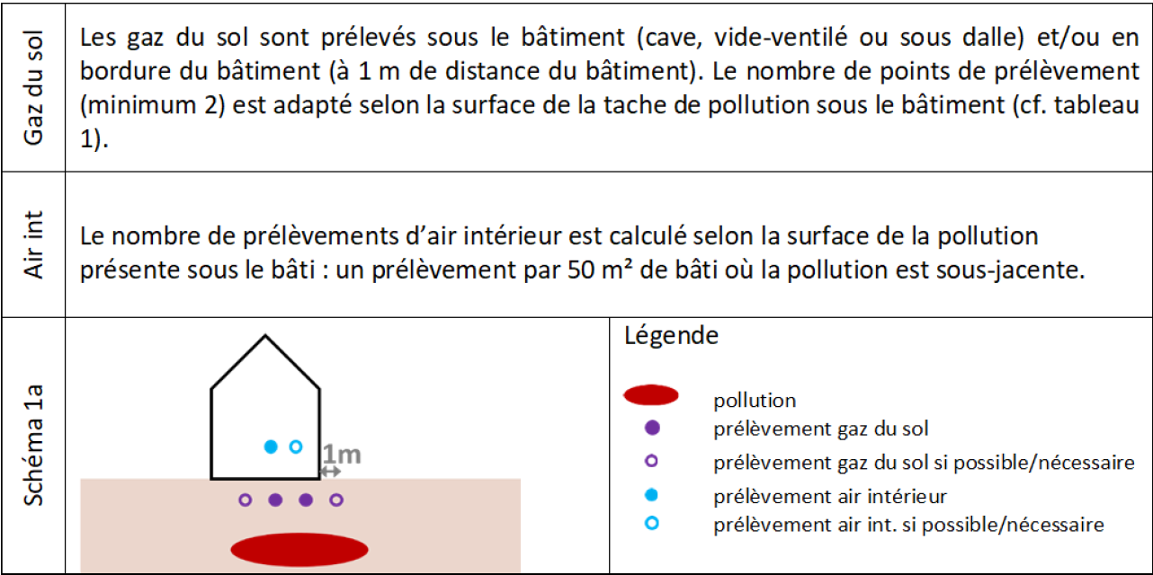
CAS 1 : Maison d’habitation – type III
Vise à caractériser l’influence gaz du sol sur air intérieur
Comparable à
Annexe B6.1

Slide 9
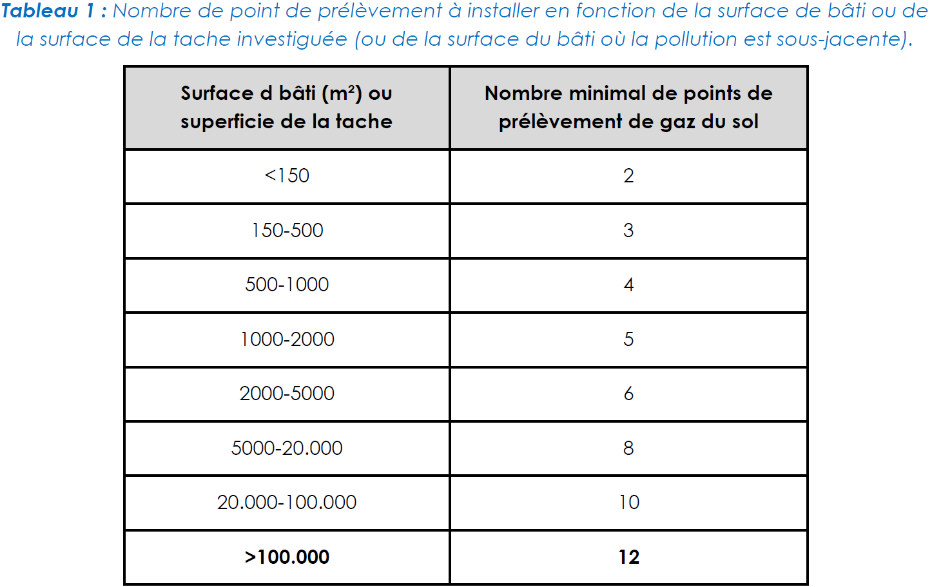

Slide 10
CAS 1 : Maison d’habitation – type III : Stratégie : GRER v6 –Annexe B6.1
Stratégie
Besoin de 2 piézairs et 1 prélèvements d’air intérieur
! Prélèvements synchrones à l’intérieur et gaz du sol !
Air int. : attention aux voies préférentielles
Superficie
Terrain
Maison : 50 m²
Superficie tache sous bâti : 30 m²
Remblai
Pollution historique :
Ethylbenzène
Limon
6,4 m ESO
Eau souterraine non impactée

Slide 11
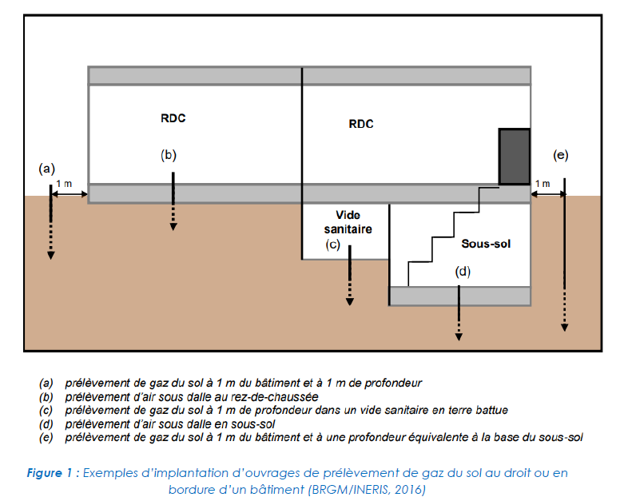
Localisation des points de prélèvement?

Slide 12

Préparation des prélèvements : Stratégie : GRER v6 –Annexe B6.3
Pollution
Polluants
Concentrations attendues (cf. S-Risk)
Sol
Perméabilité
Matériel
Support de prélèvement
Pompe
Débitmètre calibré
Sondes
Etc.
Paramètres prélèvement
Débit
Volume
Conservation échantillons
EXPERT
Conditions météo
LABO
Agrément labo
« Laboratoires et organismes agréés dans le cadre de la lutte contre la pollution atmosphérique »
awac.be > guichet technique > agréments > laboratoires

Slide 13
CAS 1 : Maison d’habitation – type III : Stratégie : GRER v6 –Annexe B6.1
Superficie
Terrain
Planification des campagnes (Minimum 3 campagnes)
- Pas de fréquences car conditions contrastées
- Mesures des conditions lors de chaque campagne
Maison : 50 m²
Superficie tache sous bâti : 30 m²
Air intérieur
Remblai
Pollution historique :
Ethylbenzène
Limon
6,4 m ESO
Eau souterraine non impactée

Slide 14


Conditions contrastées : GRER v6 –Annexe B6.2
Paramètres nécessaires à mesurer (minimum 3 campagnes) :
Pression atmosphérique
  1 campagne > 1013hPa
  1 campagne < 1013hPa
Température
  Différentiel de ≥ 10°C entre 2 campagnes
Conditions météorologiques générales
Obtenir différentes combinaisons de conditions → Être dans des situations +- défavorables dont au moins « 1 worst case »
Estival : [Gaz du sol] les plus élevées
Hivernal : [Air intérieur] les plus élevées

Slide 15
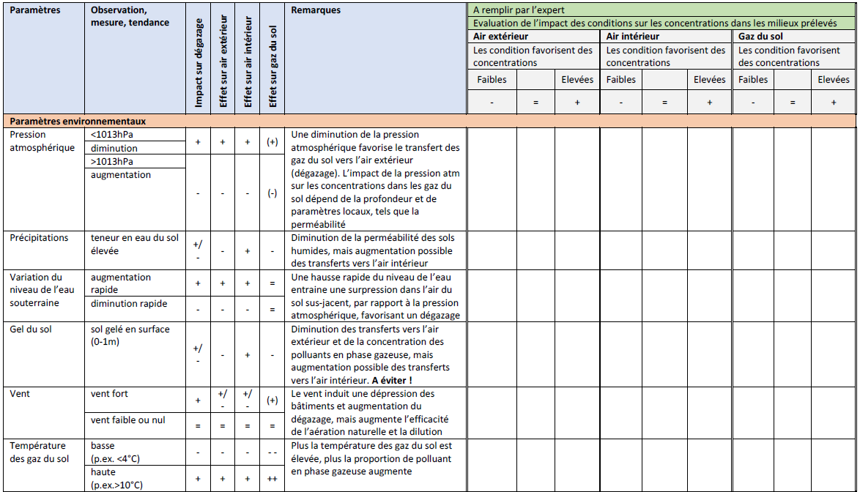
Anticipation des conditions météo, préparation du matériel…
Possible adaptation des futures campagnes

Slide 16
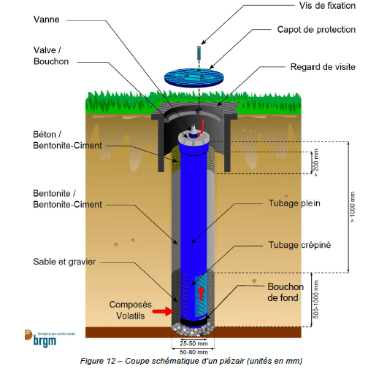
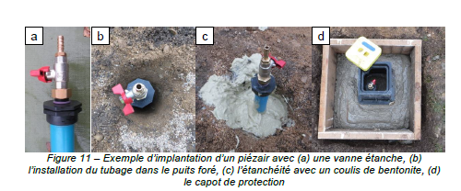

Slide 17
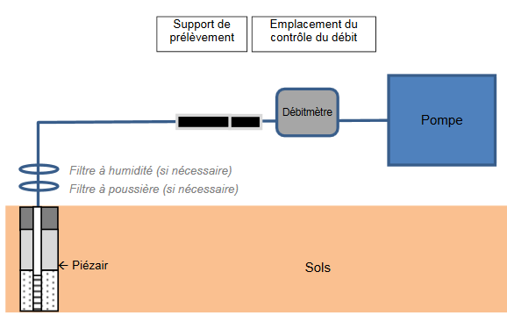
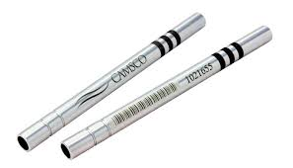
Mise en œuvre
Purge
Mesurer le débit
Consigner les paramètres
Ligne de prélèvement inerte (téflon), étanche et non contaminée

Slide 18
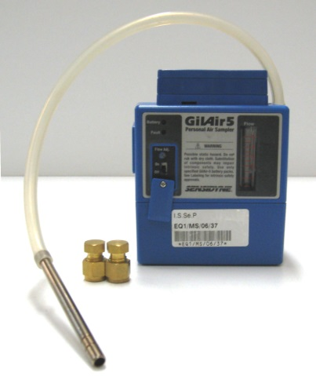
Prélèvement Air intérieur (CWEA)
Matériel
Pompe (actif)
Tube(s) adsorbant(s)
Tubing inerte
Statifs
Débitmètre
Chronomètre
Feuille de terrain
Thermomètre, baromètre, anémomètre, hygromètre, boussole, appareil photo,…
Mise en œuvre
Régler et mesurer le débit
Consigner les paramètres:
  P/Température/…
Points d’attention
Blanc
Sources de pollution intérieure : produits divers, tabac
Sources de pollution extérieure : axes routiers, stations service, activité industrielle, …
Influence des conditions météorologiques sur la pollution de l’air (t° maison vs sol, surpression barométrique,..)

Slide 19
CAS 1 : Maison d’habitation – type III : Interprétations
Terrain
A chaque campagne :
Mesures effectuées sur 2 piézairs + 1 prélèvements d’air intérieur
Résultats sur 3 campagnes minimales
Superficie
Maison : 50 m²
Superficie tache sous bâti : 30 m²
Remblai
Pollution historique :
Ethylbenzène
Limon
Résultats intégrés dans S-Risk (voir suite)
6,4 m ESO
Eau souterraine non impactée

Slide 20
CAS 2 : Maison d’habitation – type III
Pollution à 6m de profondeur

Slide 21
CAS 2 : Maison d’habitation – type III
Pollution à 6m de profondeur
Terrain
Remblai
6m
Limon
8 m ESO
Pollution historique:
Ethylbenzène
Eau souterraine impactée

Slide 22
CAS 2 : Maison d’habitation – type III
Pollution en éthylbenzène liée à une activité historique sur le terrain (activité démantelée)
S-Risk
  Scenario standard RI >1
  Option « annulation air intérieur » délicate car impact sur majeure partie du terrain – limiter les possibilités du réaménagement du terrain
Mesures d’air

Slide 23
CAS 2 : Maison d’habitation – type III : Stratégie : GRER v6 –Annexe B6.1
Tache pas sous la maison
Pollution à 6 m de profondeur → >2m sous le niveau de la cave
→ considérée profonde
À – de 10 m du bâtiment → dans la zone tampon
Superficie
Terrain
Maison : 50 m²
Tache : 130 m²
Remblai
Limon
10 m
8 m ESO
Pollution historique:
Ethylbenzène
Eau souterraine impactée

Slide 24
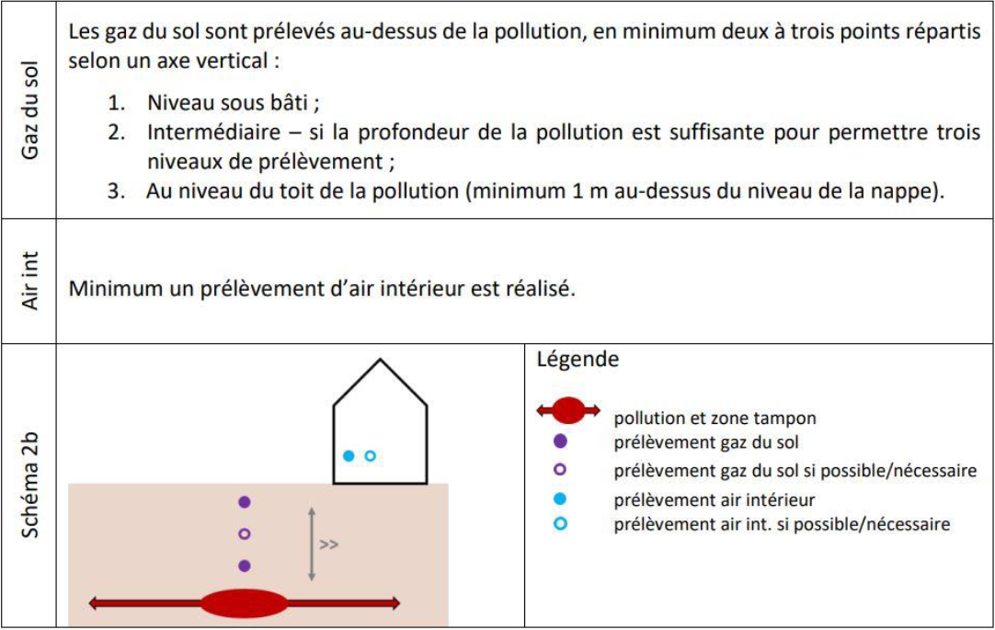
CAS 2 : Maison d’habitation – type III
Vise à caractériser la migration verticale gaz du sol + influence sur air intérieur
Comparable à
Annexe B6.1

Slide 26
CAS 2 : Maison d’habitation – type III : Stratégie : GRER v6 –Annexe B6.1
Superficie
Terrain
Besoin de 2 piézairs et 1 prélèvements d’air intérieur
Localisation piézairs
- Niveau sous bâti
- Toit de la pollution
Maison : 50 m²
Tache : 130 m²
Remblai
Limon
! Min. 1m > ESO !
10 m
8 m ESO
Pollution historique:
Ethylbenzène
Eau souterraine impactée

Slide 27
CAS 2 : Maison d’habitation – type III : Stratégie : GRER v6 –Annexe B6.1
Superficie
Terrain
Besoin de 2 piézairs et 1 prélèvements d’air intérieur
Localisation piézairs
→ Migration verticale et influence sur pollution air int. ?
Maison : 50 m²
Tache : 130 m²
Remblai
?
Limon
10 m
8 m ESO
Pollution historique:
Ethylbenzène
Eau souterraine impactée

Slide 28
CAS 2 : Maison d’habitation – type III : Stratégie : GRER v6 –Annexe B6.1
Terrain
A chaque campagne :
Mesures effectuées sur 2 piézairs + 1 prélèvements d’air intérieur
Résultats sur 3 campagnes minimales
Superficie
Maison : 50 m²
Tache : 130 m²
Remblai
Limon
Résultats intégrés dans S-Risk (voir suite)
10 m
8 m ESO
Pollution historique:
Ethylbenzène
Eau souterraine impactée

Slide 29
CAS 3 : Friche sans projet – Plan de secteur type III

Slide 30
CAS 3 : Friche sans projet – Plan de secteur type III
Terrain
Pollution présente dès la surface
Projet pas vraiment défini mais possibilité habitat
Vente du terrain
Superficie
Tache : 900 m²
Remblai
Pollution historique :
Ethylbenzène
Limon
6,4 m ESO
Eau souterraine non impactée

Slide 31
CAS 3 : FSP – type III au plan de secteur
Pollution historique en éthylbenzène liée à une activité historique sur le terrain (terrain nu)
S-Risk :
  Scenario standard RI >1
  Option pas de cave applicable (RI<1) mais le futur acquéreur ne veut pas de cette contrainte
  Annulation voie « air intérieur » non adaptée
Mesures d’air

Slide 32
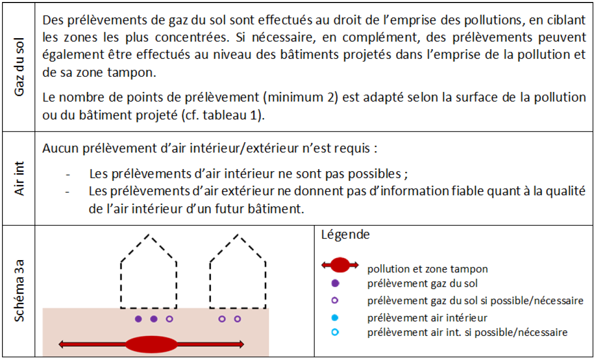
CAS 3 : FSP – type III au plan de secteur
Vise à appréhender les risques en cas de construction future au-dessus de la pollution et/ou zone tampon
Comparable à
Annexe B6.1

Slide 34
CAS 3 : FSP – Type III Plan de secteur – Stratégie : GRER v6 –Annexe B6.1
Stratégie → 4 piézairs
Planification des campagnes (minimum 3) avec des conditions contrastées → conditions à mesurer à chaque campagne
Position :
- Min. 1m sous niveau sol
- Une seule lithologie
Superficie
Terrain
Tache : 900 m²
Remblai
Pollution historique :
Ethylbenzène
Limon
6,4 m ESO
Eau souterraine non impactée

Slide 35
CAS 3 : FSP – Type III Plan de secteur – Stratégie : GRER v6 –Annexe B6.1
Terrain
Résultats sur 3 campagnes minimales
Superficie
Tache : 900 m²
Résultats → S-Risk : RI < 1
Remblai
MeSé : Mesures constructives Radon
→ Importance de la discussion avec l’acquéreur
Pollution historique :
Ethylbenzène
Limon
…
6,4 m ESO
…
Eau souterraine non impactée

Slide 36
Contenu présentation
(Après la PAUSE)
Problèmes et cas particuliers
Mesures d’air dans S-Risk
Interprétations et balises décisionnelles

Slide 37



Merci pour votre attention !
Pour vos questions c’est par ici !
Programme
9h00 | Accueil
9h30 | Introduction | DAS – Bénédicte Dusart
9h45 | Gaz du sol, air intérieur, air extérieur : quand ? pourquoi ? comment ? | ISSEP – Christelle Delobel / Christophe Lambert / Emilie Séleck
11h00 | Pause
11h20 | Gaz du sol, air intérieur, air extérieur : quand ? pourquoi ? comment ? | ISSEP – Christelle Delobel / Christophe Lambert / Emilie Séleck
12h30 | Question/réponses
13h00 | Pause repas
14h00 | Les PFAS, quoi de neuf ? | DAS – Thomas Lambrechts
15h15 | Pause + (Quizz ISSEP)
15h30 | Les évolutions et perspectives – focus sur les nouveaux outils informatiques | DAS – Nicolas Boulanger / Bénédicte Dusart / Jérémy Jacques / Aubry Vanderstraeten
16h30 | Conclusions | DAS
17h00 | FIN

Slide 38
Rappel : Programme de la journée
9h00 | Accueil
9h30 | Introduction | DAS – Bénédicte Dusart
9h45 | Gaz du sol, air intérieur, air extérieur : quand ? pourquoi ? comment ? | ISSEP – Christelle Delobel / Christophe Lambert / Emilie Séleck
11h00 | Pause
11h20 | Gaz du sol, air intérieur, air extérieur : quand ? pourquoi ? comment ? | ISSEP – Christelle Delobel / Christophe Lambert / Emilie Séleck
12h30 | Question/réponses
13h00 | Pause repas/ démonstration matériel | ISSeP-Cellule Qualité de l’air
14h00 | Les PFAS, quoi de neuf ? | DAS – Thomas Lambrechts
15h15 | Pause + (Quizz ISSEP)
15h30 | Les évolutions et perspectives – focus sur les nouveaux outils informatiques | DAS – Nicolas Boulanger / Bénédicte Dusart / Jérémy Jacques / Aubry Vanderstraeten
16h30 | Conclusions | DAS
17h00 | FIN
Contenu des présentations :
(Après la PAUSE)
Problèmes et cas particuliers
Mesures d’air dans S-Risk
Interprétations et balises décisionnelles
Pour vos questions c’est par ici !

